Slide 1
Презентация к проекту
«Волшебный мир К. И. Чуковского»
ТЕЛЕФОН
Подготовила учитель-дефектолог Савельева В. В.

Slide 2
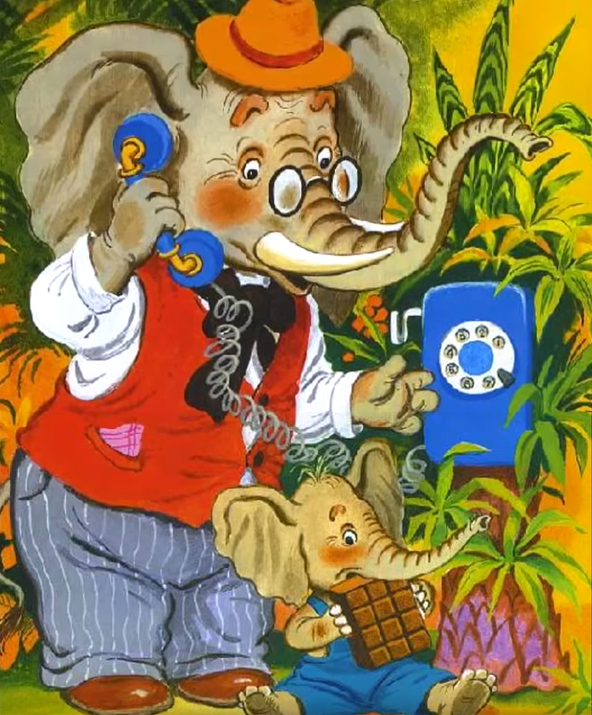
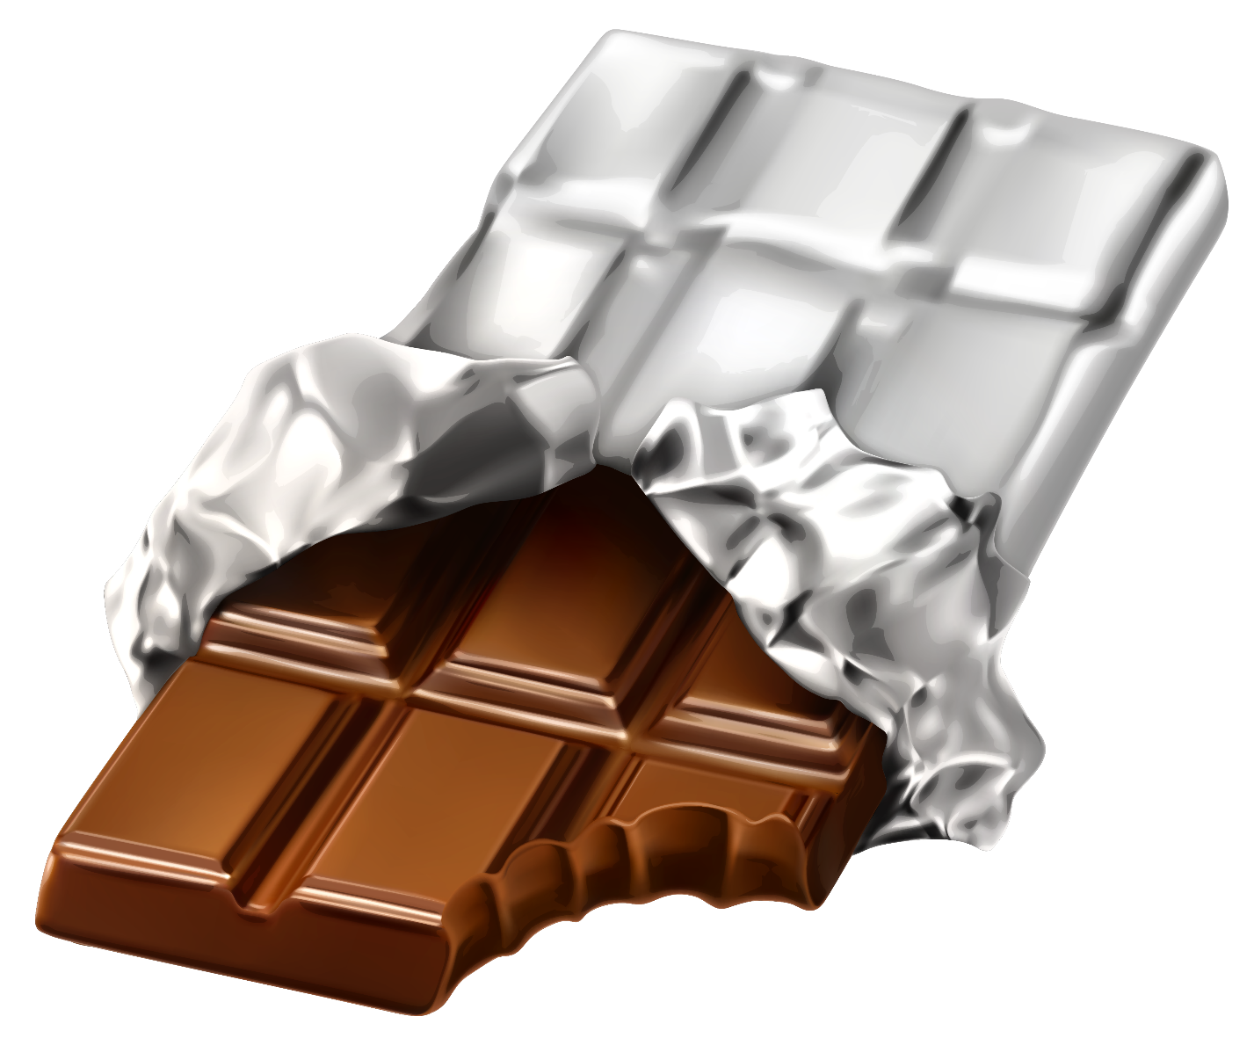
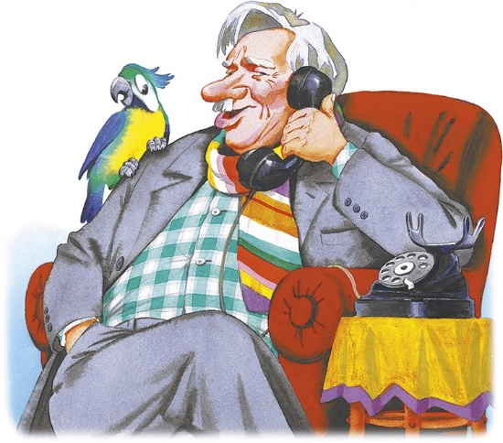
У меня зазвонил телефон. — Кто говорит? — Слон. — Откуда? — От верблюда. — Что вам надо? — Шоколада. — Для кого? — Для сына моего. — А много ли прислать? — Да пудов этак пять. Или шесть: Больше ему не съесть, Он у меня ещё маленький!

Slide 3
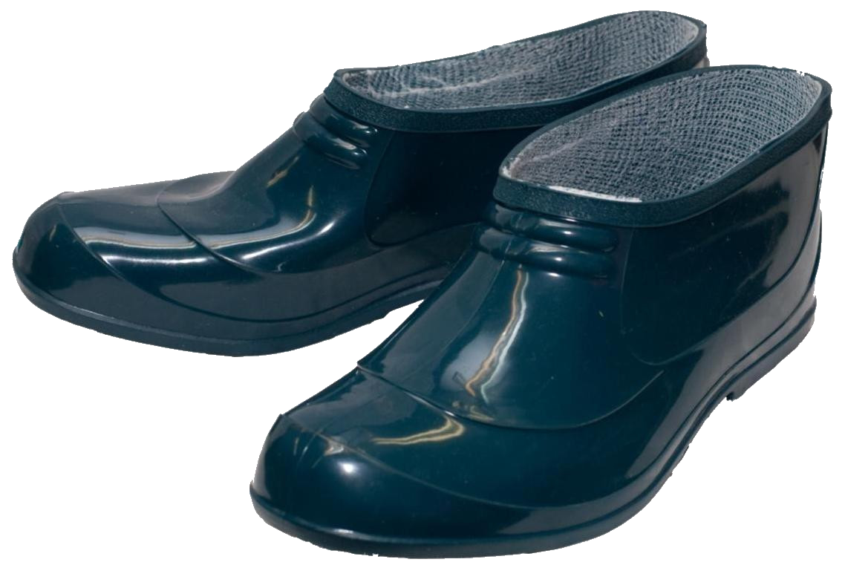
А потом позвонил Крокодил И со слезами просил: — Мой милый, хороший, Пришли мне калоши, И мне, и жене, и Тотоше.
— Постой, не тебе ли На прошлой неделе Я выслал две пары Отличных калош?
— Ах, те, что ты выслал На прошлой неделе, Мы давно уже съели И ждём не дождёмся, Когда же ты снова пришлёшь К нашему ужину Дюжину Новых и сладких калош!

Slide 4
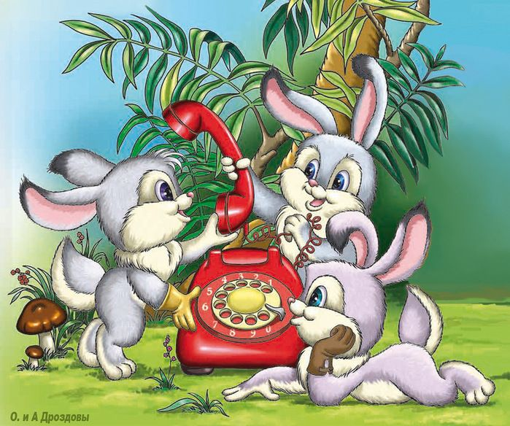
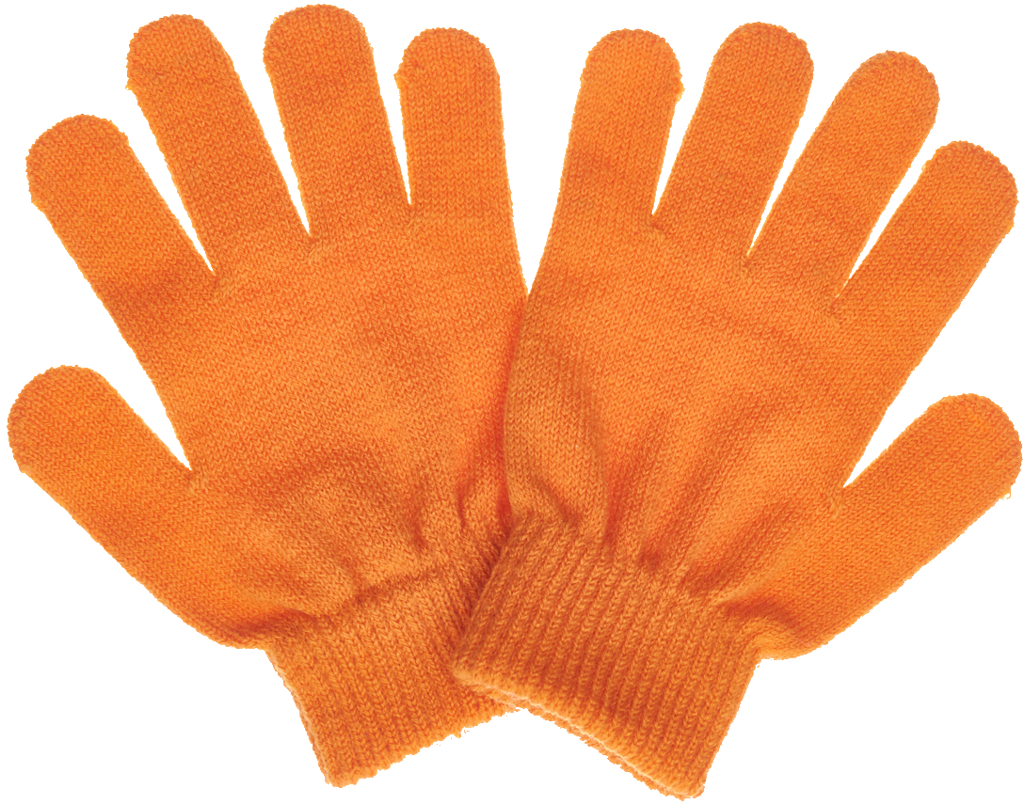
А потом позвонили зайчатки: — Нельзя ли прислать перчатки?

Slide 5
А потом позвонили мартышки: — Пришлите, пожалуйста, книжки!

Slide 6
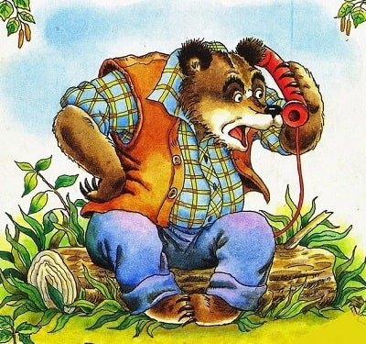
А потом позвонил медведь Да как начал, как начал реветь.
— Погодите, медведь, не ревите, Объясните, чего вы хотите?
Но он только «му» да «му», А к чему, почему — Не пойму!
— Повесьте, пожалуйста, трубку!

Slide 7
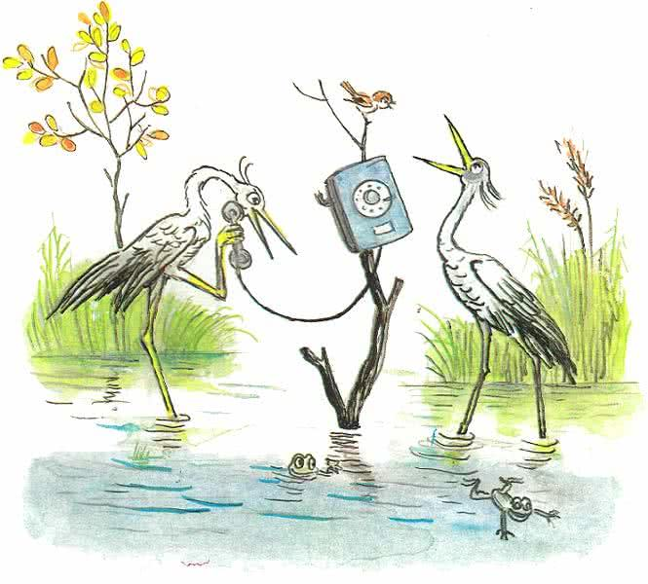
А потом позвонили цапли: — Пришлите, пожалуйста, капли: Мы лягушками нынче объелись, И у нас животы разболелись!
Желудочные
капли

Slide 8
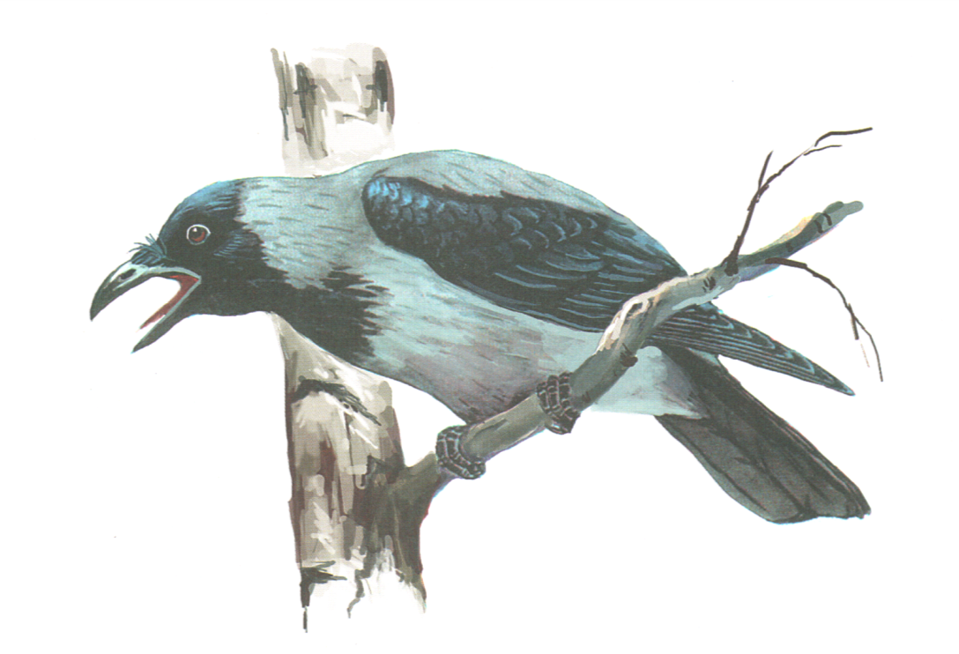
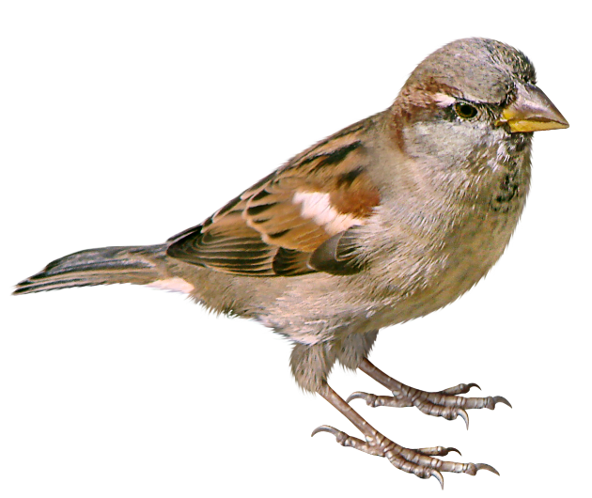
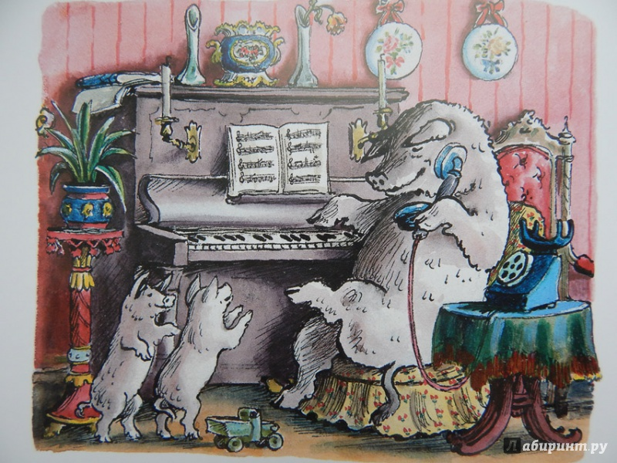
А потом позвонила свинья: — Пришлите ко мне соловья. Мы сегодня вдвоём с соловьем Чудесную песню споём. — Нет, нет! Соловей Не поёт для свиней! Позови-ка ты лучше ворону!

Slide 9
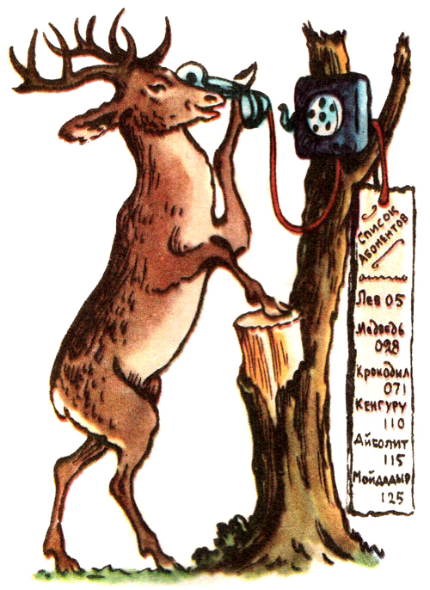
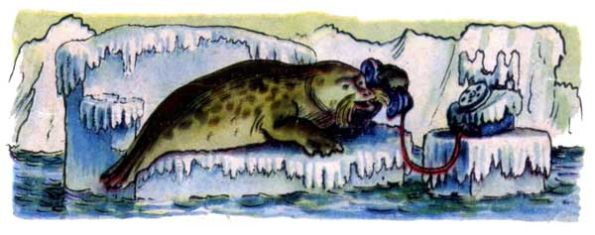
И снова медведь: — О, спасите моржа! Вчера проглотил он морского ежа!
И такая дребедень Целый день: Динь-ди-лень, Динь-ди-лень, Динь-ди-лень! То тюлень позвонит, то олень.

Slide 10
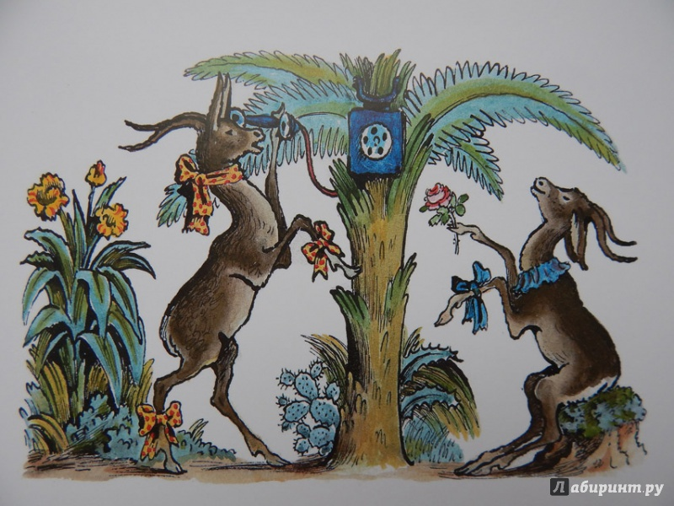
А недавно две газели Позвонили и запели: — Неужели В самом деле Все сгорели Карусели?
— Ах, в уме ли вы, газели? Не сгорели карусели, И качели уцелели! Вы б, газели, не галдели, А на будущей неделе Прискакали бы и сели На качели-карусели!
Но не слушали газели И по-прежнему галдели: — Неужели В самом деле Все качели Погорели?
Что за глупые газели!

Slide 11
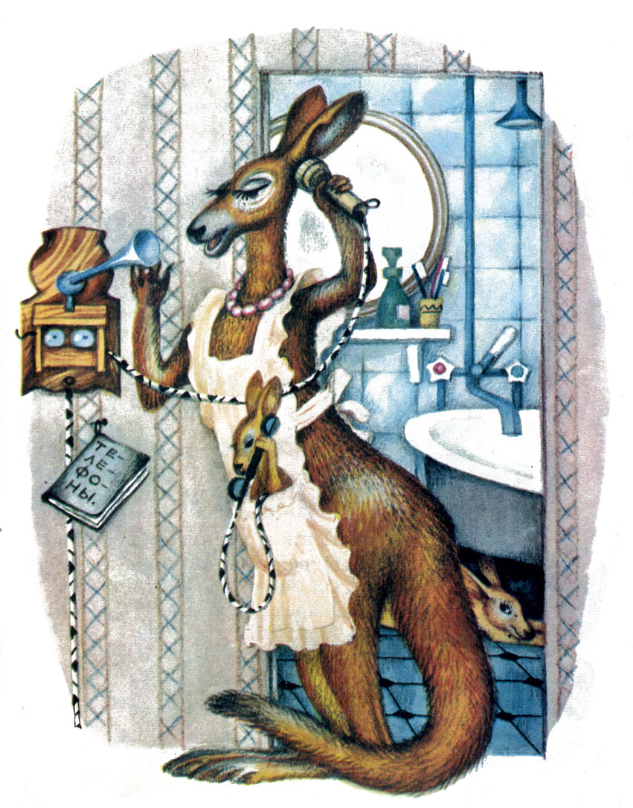
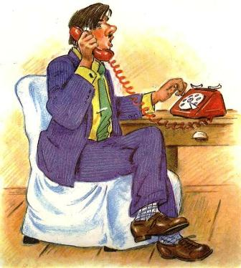
А вчера поутру Кенгуру: — Не это ли квартира Мойдодыра?
Я рассердился да как заору: — Нет! Это чужая квартира!!! — А где Мойдодыр? — Не могу вам сказать… Позвоните по номеру Сто двадцать пять.

Slide 12
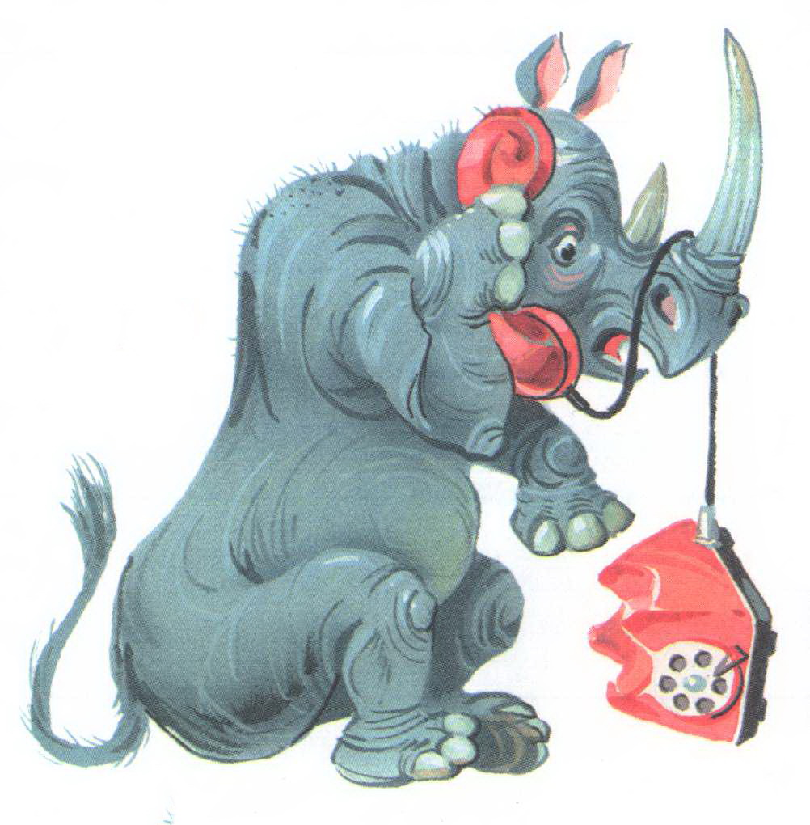
Я три ночи не спал, Я устал. Мне бы заснуть, Отдохнуть… Но только я лёг — Звонок!
— Кто говорит? — Носорог. — Что такое? — Беда! Беда! Бегите скорее сюда! — В чём дело? — Спасите! — Кого? — Бегемота! Наш бегемот провалился в болото… — Провалился в болото? -Да! И ни туда, ни сюда! О, если вы не придёте,- Он утонет, утонет в болоте, Умрёт, пропадёт Бегемот!!!
— Ладно! Бегу! Бегу! Если могу, помогу!

Slide 13
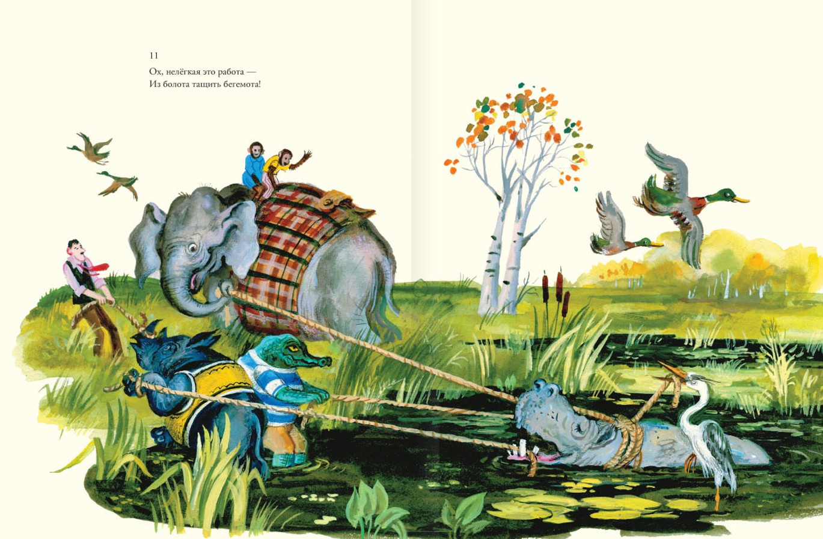
Ox, нелёгкая это работа — Из болота тащить бегемота!
КОНЕЦ

Slide 14
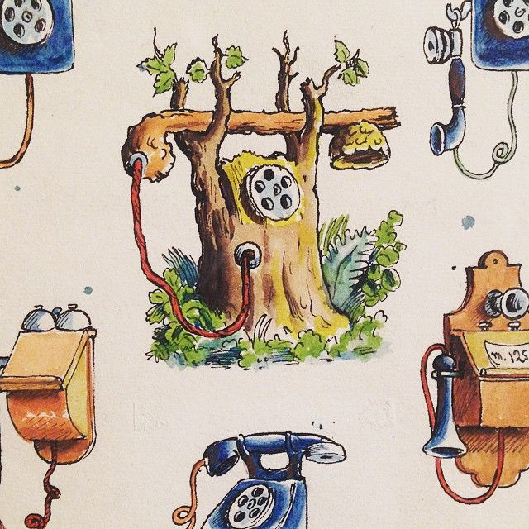
С помощью чего животные общались с Корнеем Чуковским?
А что мы знаем о телефоне?
Для чего нужен телефон?
Всегда ли были телефоны?
Какими были телефоны раньше?
Хотите об этом узнать?

Slide 15
Путешествие
в прошлое телефона

Slide 16
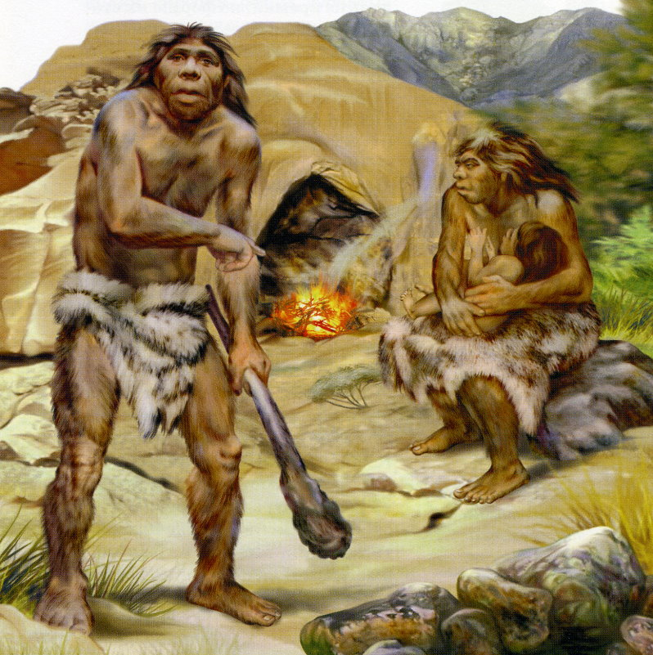
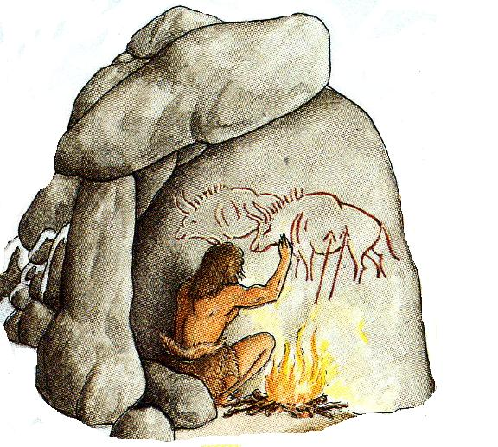
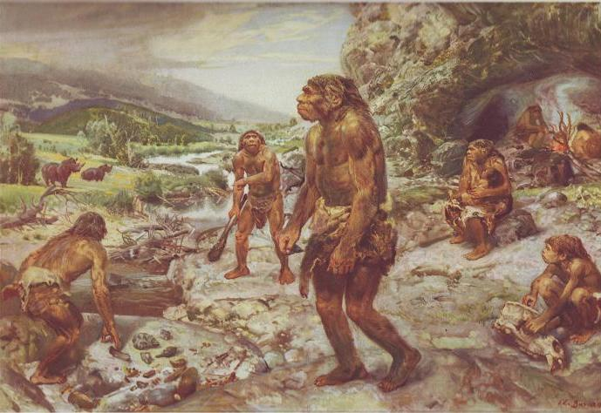
- Давным-давно, когда люди жили в пещерах и одевались в шкуры животных, они не умели говорить, но им приходилось общаться друг с другом.

Slide 17
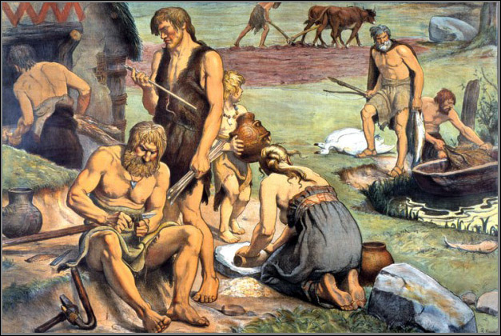
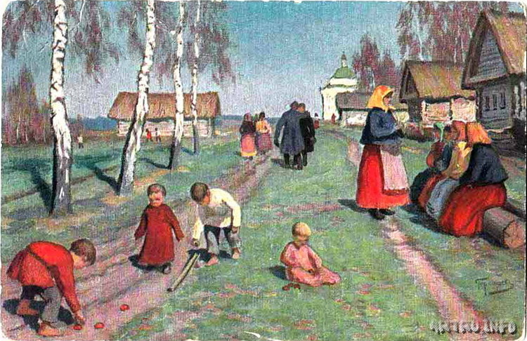
Шло время, люди научились говорить, строили себе жилища, разводили хозяйство и продолжали искать новые способы передачи информации.

Slide 18
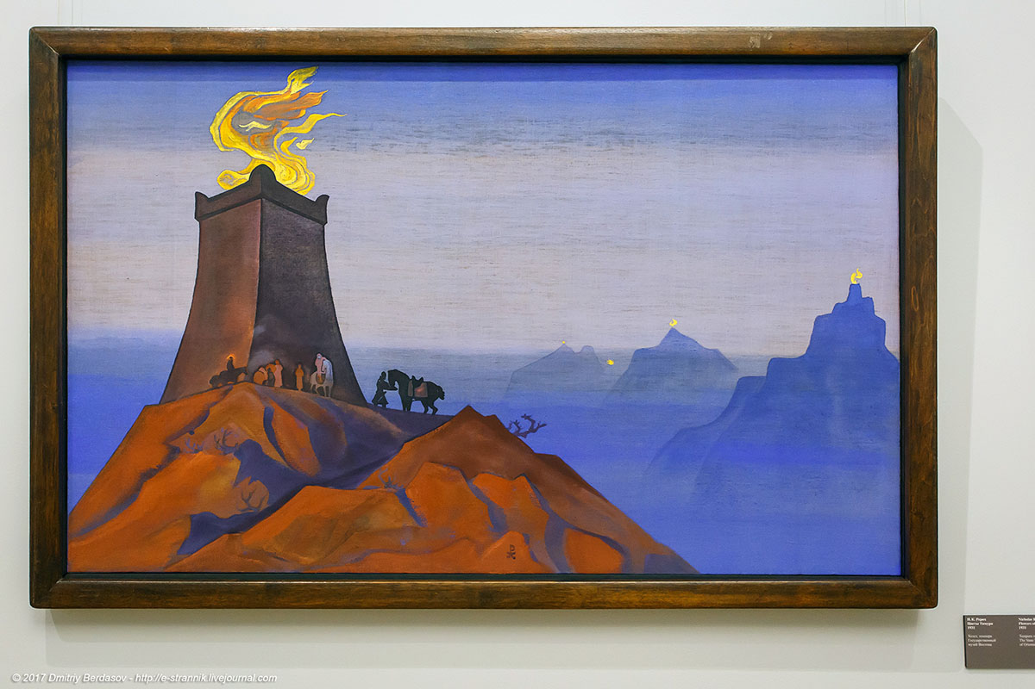
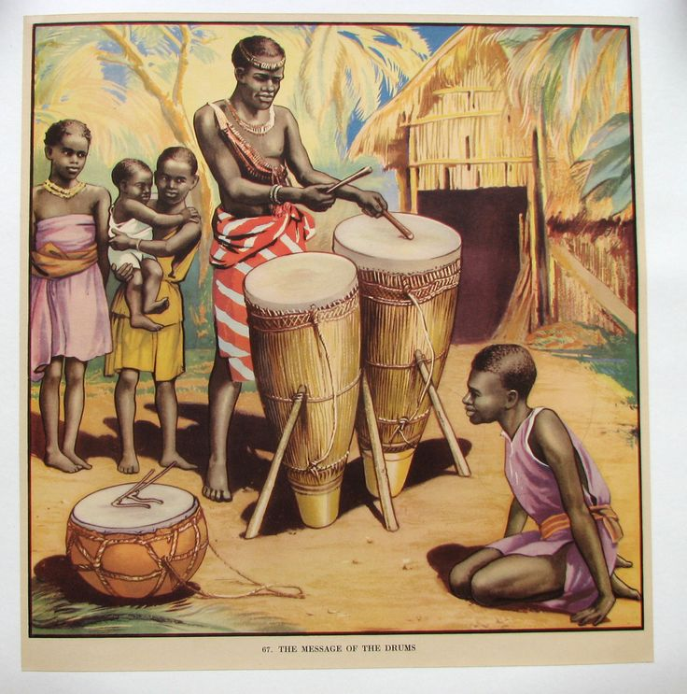
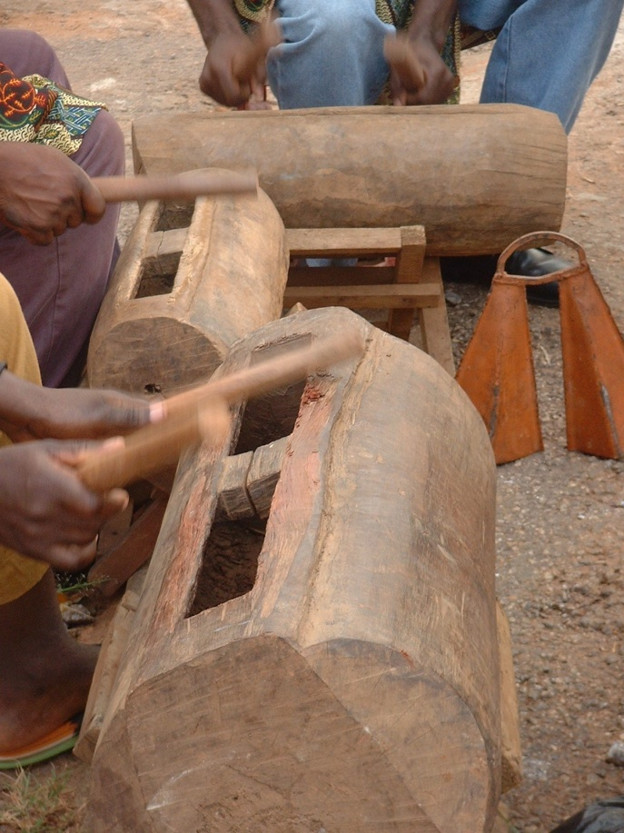
Если необходимо было сообщить какую-то новость в другую деревню, люди забирались на высокую гору и разводили костер, позже использовали звуки барабанов, сигнальных труб, колокола.

Slide 19
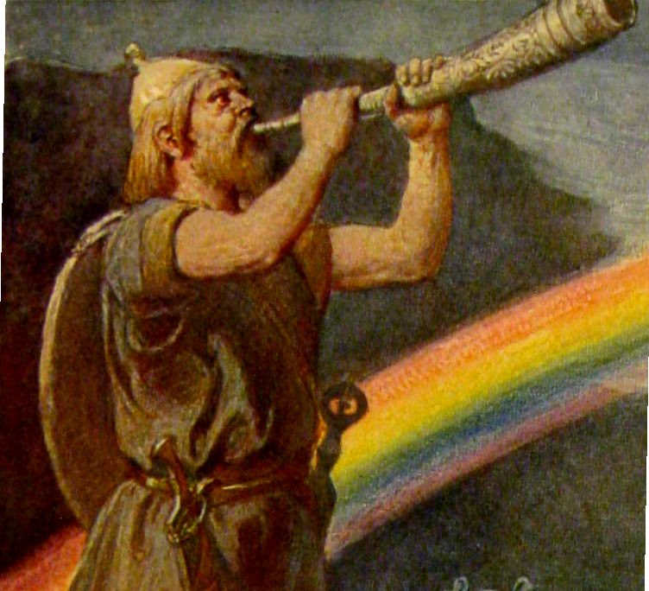
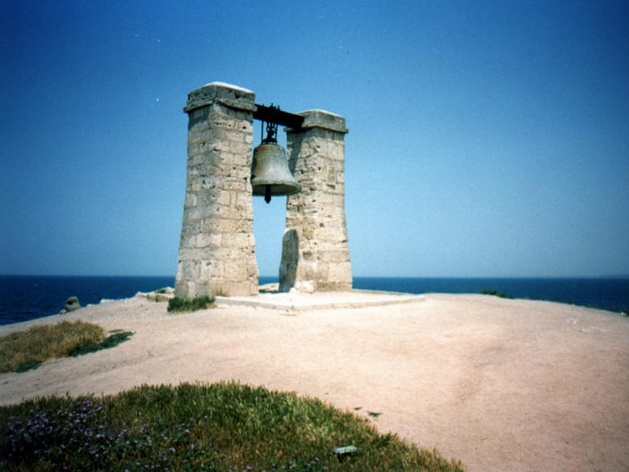

Slide 20
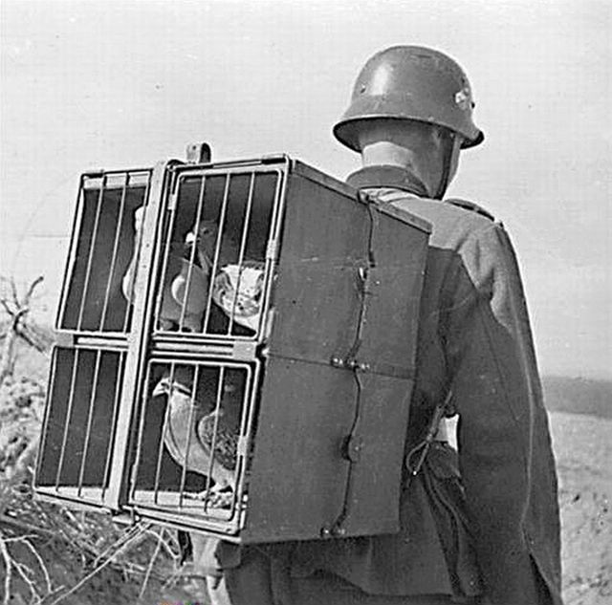
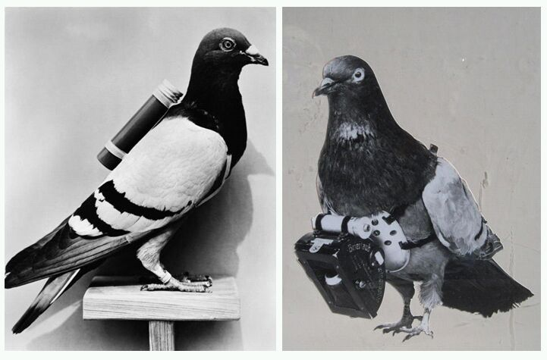
Вскоре люди придумали новый способ передачи информации
«Голубиная почта»

Slide 21
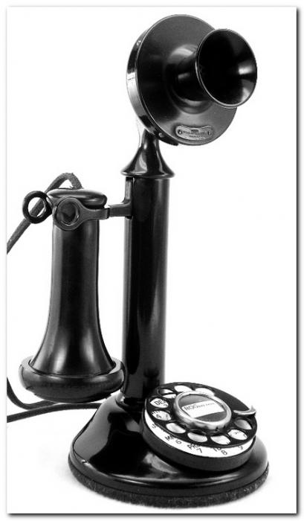
Но время шло. И вот был изобретен первый аппарат, он представлял собой две трубки, похожие на воронки, которые соединялись между собой длинным проводом. В одну трубку говорили, другую прикладывали к уху. Этот аппарат назвали «ТЕЛЕФОН».

Slide 22
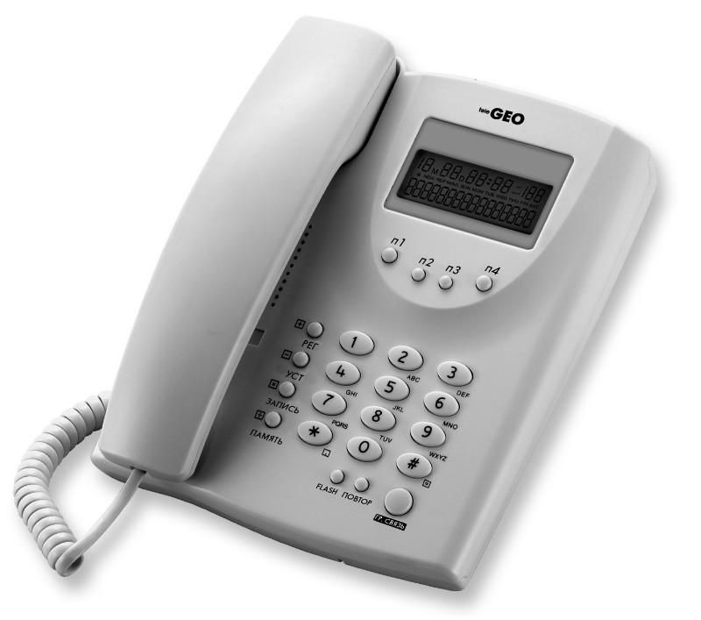
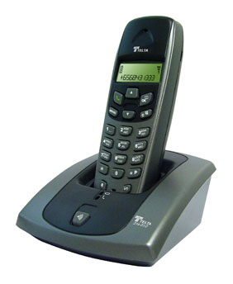
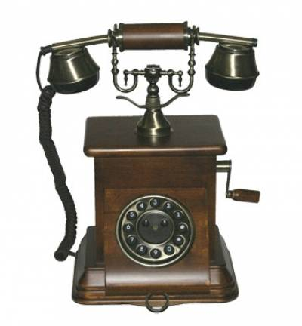
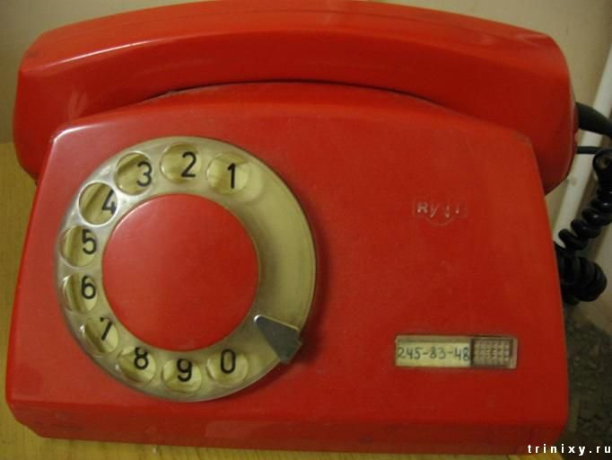
Позднее виды телефонов менялись и люди изобрели телефоны с диском, для набора номера, палец вставляли в отверстия на диске, помеченные цифрами и крутили диск.
Поэтому диск заменяли кнопками. У многих такие телефоны есть и сейчас, но таким аппаратом можно было пользоваться, находясь в помещении, с собой его взять нельзя.

Slide 23
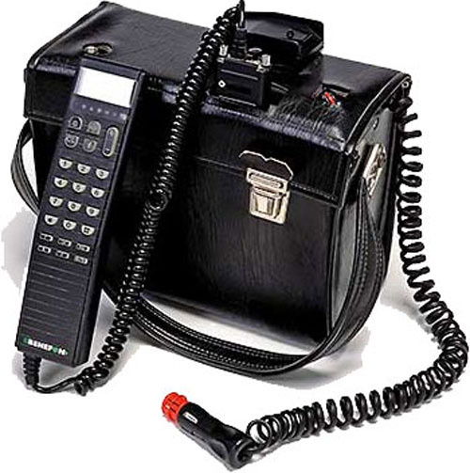
Ученые снова стали думать, как телефон сделать удобным для общения и передачи информации. И вот изобрели мобильный телефон.
Мобильный – означает переносной его можно брать с собой и общаться, где бы ты не находился.
Поэтому ученые опять стали думать, как сделать телефон удобным и компактным.

Slide 24
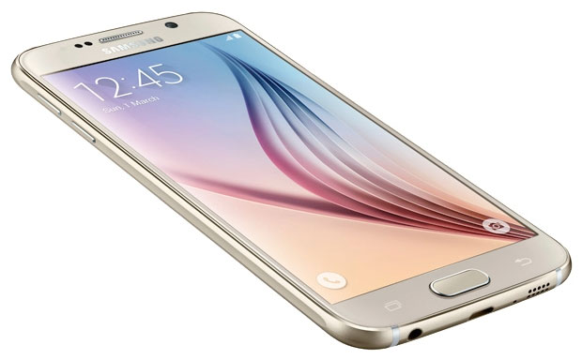
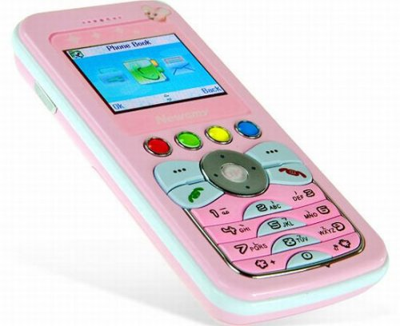
И появились вот такие маленькие телефоны. Мы можем носить их с собой.

Slide 25
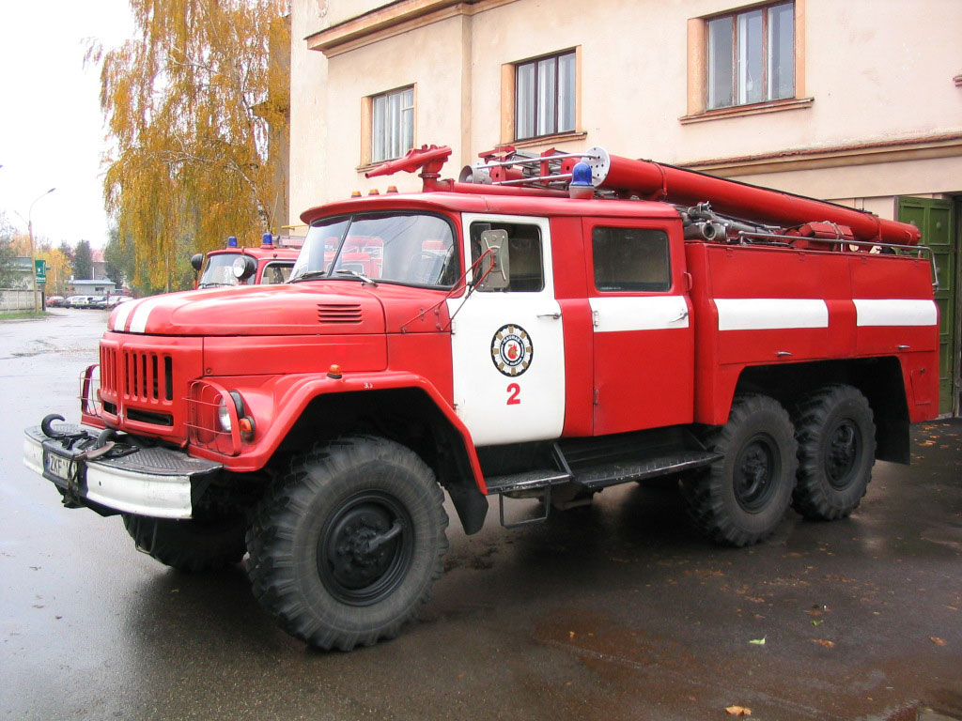
У каждого телефона есть свой номер. Это помогает нам позвонить именно тому человеку, которому нужно. Есть номера, которые должен знать каждый человек в нашей стране!
-01

Slide 26
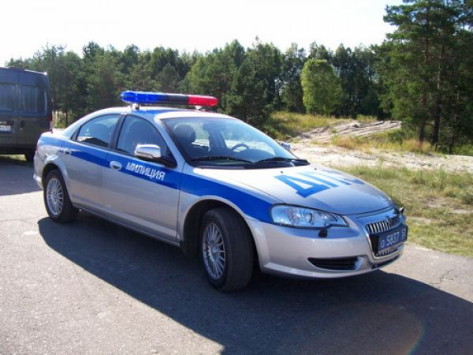
-02

Slide 27
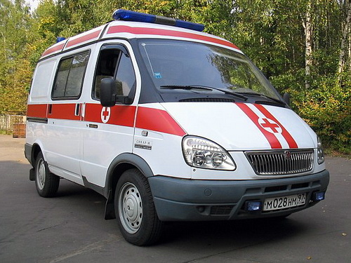
-03

Slide 28
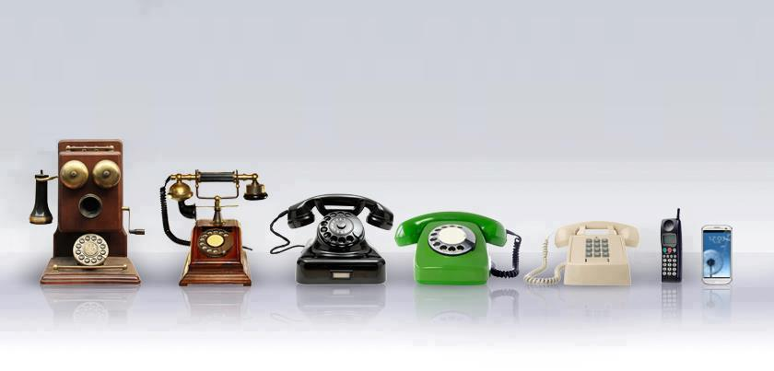
Что вы узнали о телефоне, каким телефон был в прошлом ?

Slide 29
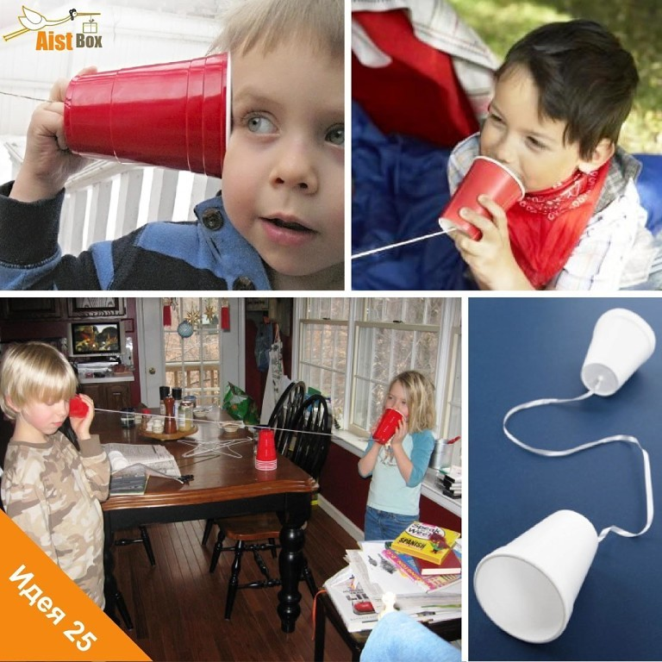
Эксперимент

Slide 30
Спасибо
за внимание!

